Slide 1

♡组 ——游戏制作规划

Slide 2




灵感来源
目录
功能
时间安排及分工合作

Slide 3




1
灵感来源

Slide 4
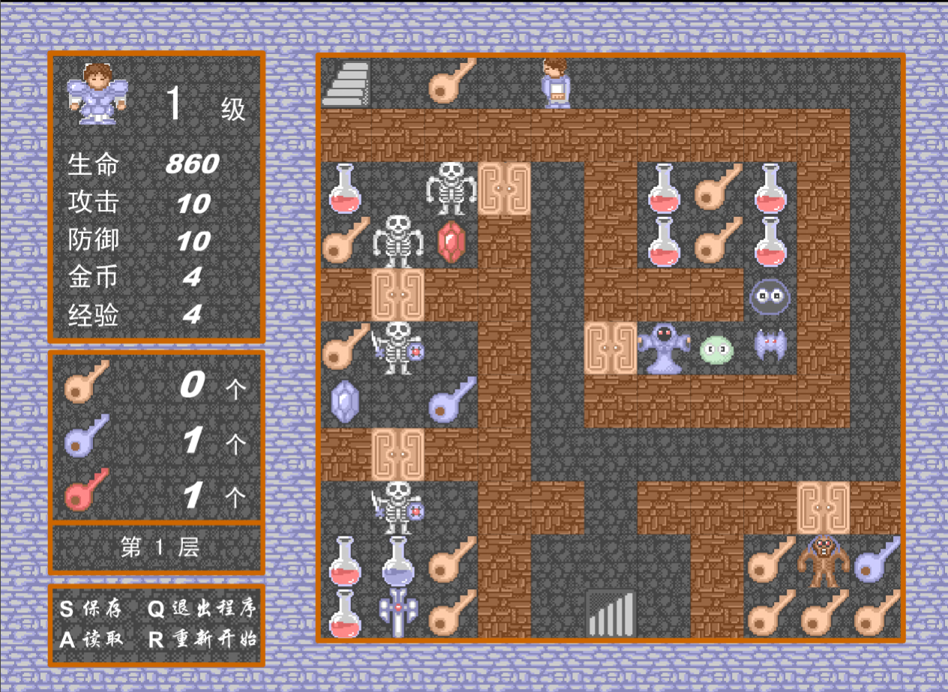
RPG游戏

Slide 5

2
功能

Slide 6
地图
英雄
怪物

Slide 7
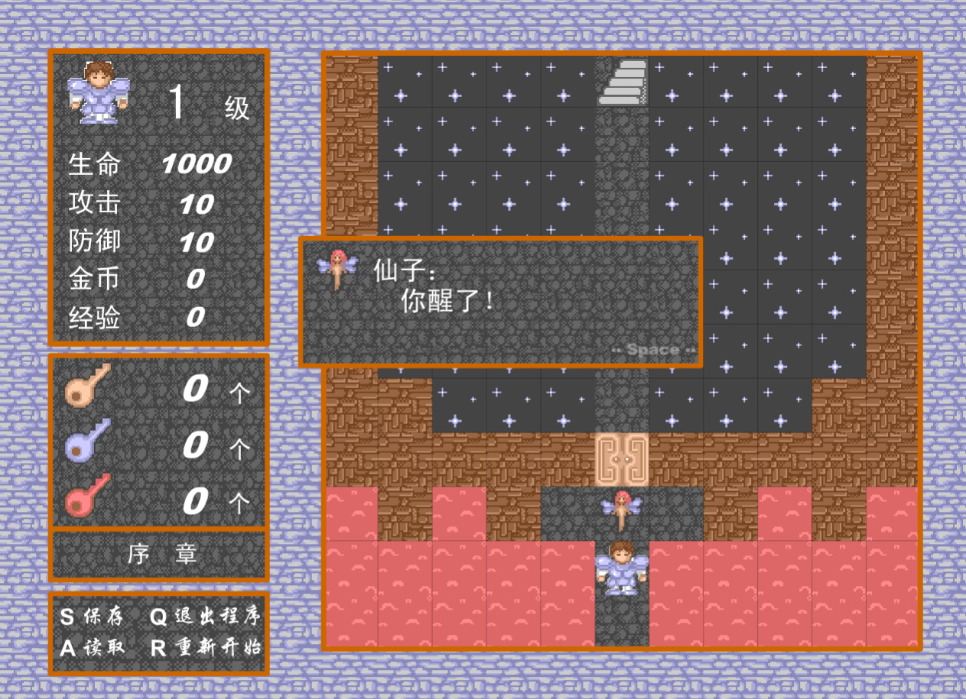
Npc对话窗口
事件

Slide 8

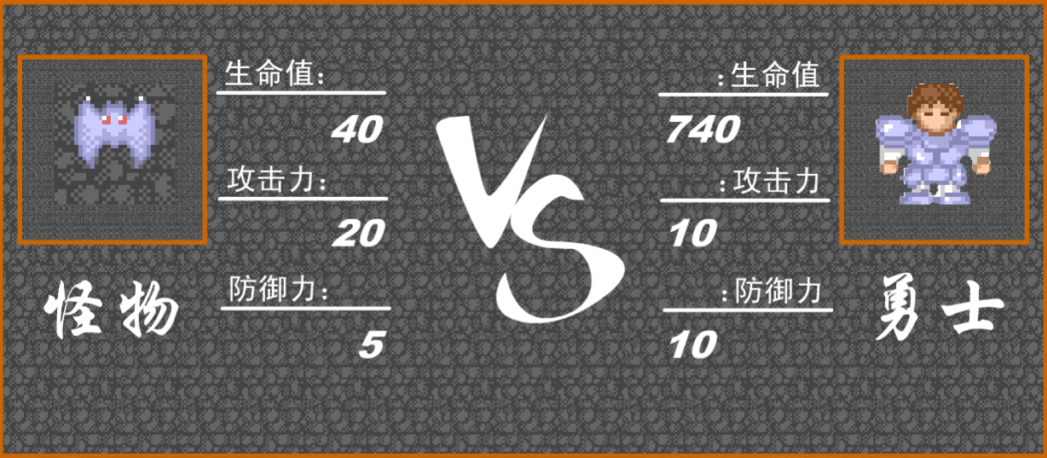


商店
楼层变化
战斗
移动

Slide 9

3
时间安排及分工合作

Slide 10




函数：
1.开始界面（开始，读档，命名，选择人物）Z
2.读档Z 文件
3.存档Z 文件
4.绘制地图Z,Y,L 二维数组
5.人物属性（生命防御攻击物品）Z 文件
6.战斗画面（读取属性，运算，改变人物属性）Y
7.改变属性函数Y
8.人物操作L
9.Isdoor（）L
10.怪物属性Z
11.Npc1函数L
12.Npc2函数L
Z：郑江浩 Y：虞焕航 L：梁家硕
13.Npc3函数L
14.Ismonster（）Z
15.Isthing（）L
16.Isboss（）Y
17.Iswall（）Z
18.Isstairs（）Y
19.Mapchange（）Y
20.弹窗函数L
21.Isdead（）L
22.Endmove（）Y
23.死亡界面Y
24.开场动画ZYL
25.祝福弹窗ZYL
26.暂定：上下层功能，正中弹窗功能，动态地图，音乐设定与切换

Slide 11
分工：
系统结构架构师：郑江浩
程序员：虞焕航，梁家硕
每周汇报：郑江浩
素材收集：梁家硕，虞焕航
函数分工：见上
时间安排：
第一周：动画（rpg maker xp脚本插入）https://jingyan.baidu.com/article/bad08e1eee72fb09c85121f7.html，图片素材，剧情安排，游戏元素设置
第二周：人物属性，开始界面，第一关地图绘制
第三周：人物操作，战斗，改变属性
第四周：战斗完善，改变属性完善，测试第一关
第五周：第二地图绘制，第二关测试
第六周：第三关地图绘制及测试
第七周：测试完善，做报告PPT
游戏元素（暂定）：红门，蓝门，黄门，红蓝黄钥匙，防御药水，体质药水，力量药水，宝剑1，宝剑2，装备套装（无武器），npc3个，小怪物3-4种，小boss，Boss。

Slide 12
我们的流程图
由于游戏流程图过大，没有放在PPT中。
我们将流程图放在了跟PPT同文件夹里。

